Slide 1
Capítulo 1: Introducción a redes conmutadas
Routing y switching
Notes:
Programa de Cisco Networking Academy
Routing y switching
Capítulo 1: Introducción a redes conmutadas

Slide 2
Capítulo 1
1.0 Introducción
1.1 Diseño de LAN
1.2 El entorno conmutado
1.3 Resumen
Notes:
Capítulo 1

Slide 3
Capítulo 1: Objetivos
Describir la convergencia de datos, voz y video en el contexto de las redes conmutadas.
Describir una red conmutada en una pequeña a mediana empresa.
Explicar el proceso de reenvío de tramas en una red conmutada.
Comparar un dominio de colisiones con un dominio de difusión.
Notes:
1.

Slide 4
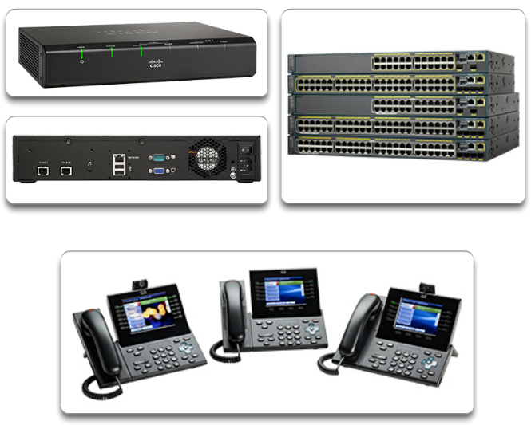
Redes convergentes Complejidad creciente de las redes
El mundo digital está cambiando.
Se debe acceder a la información desde cualquier lugar del mundo.
Las redes deben ser seguras, confiables y de alta disponibilidad.
Notes:
1.1 Diseño de LAN
1.1.1 Redes convergentes
1.1.1.1 Complejidad creciente de las redes

Slide 5
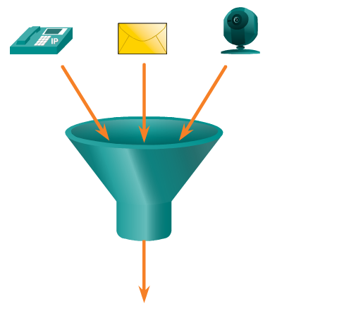
Redes convergentes Elementos de una red convergente
La colaboración es un requisito.
Para admitir la colaboración, las redes emplean soluciones convergentes.
Servicios de datos, como los sistemas de voz, los teléfonos IP, los gateways de voz, la compatibilidad con video y las videoconferencias.
El control de llamadas, la mensajería de voz, la movilidad y el contestador automático también son funciones comunes.
Notes:
1.1 Diseño de LAN
1.1.1 Redes convergentes
1.1.1.2 Elementos de una red convergente

Slide 6
Redes convergentes Elementos de una red convergente
Las ventajas de las redes convergentes incluyen lo siguiente:
Varios tipos de tráfico y una sola red para administrar
Ahorros sustanciales en instalación, y la administración de redes de voz, video y datos independientes
Integra la administración de TI
Notes:
1.1 Diseño de LAN
1.1.1 Redes convergentes
1.1.1.2 Elementos de una red convergente

Slide 7
Redes convergentes Redes conmutadas sin fronteras
Cisco Borderless Network es una arquitectura de red que permite que las organizaciones se conecten con cualquier persona, en cualquier lugar, en cualquier momento y en cualquier dispositivo de forma segura, confiable y sin inconvenientes.
Está diseñada para enfrentar los desafíos comerciales y de TI, como la admisión de redes convergentes y el cambio de los patrones de trabajo.
Notes:
1.1 Diseño de LAN
1.1.1 Redes convergentes
1.1.1.3 Redes conmutadas sin fronteras

Slide 8
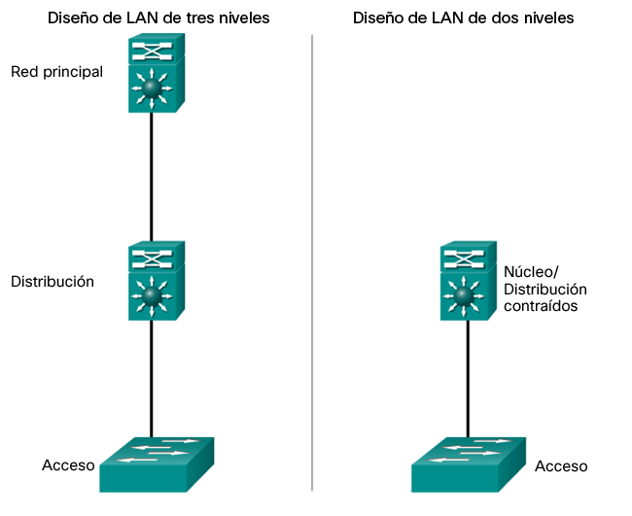
Redes convergentes Jerarquía en las redes conmutadas sin fronteras
Las pautas de diseño de las redes conmutadas sin fronteras se basan en los siguientes principios:
Jerárquico
Modularidad
Capacidad de recuperación
Flexibilidad
Notes:
1.1 Diseño de LAN
1.1.1 Redes convergentes
1.1.1.4 Jerarquía en las redes conmutadas sin fronteras

Slide 9
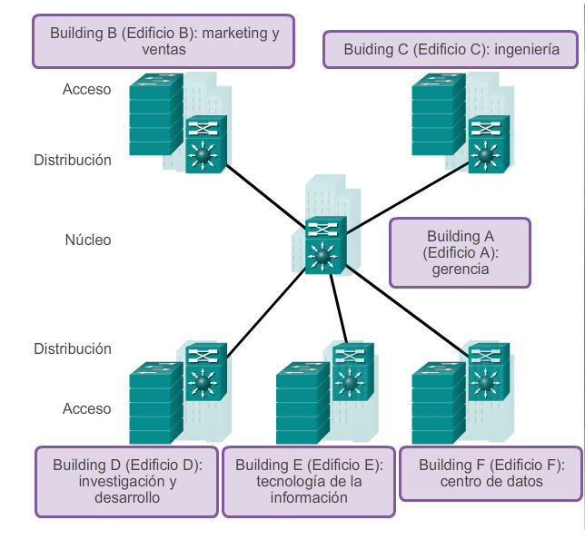
Redes convergentes Núcleo, distribución y acceso
Notes:
1.1 Diseño de LAN
1.1.1 Redes convergentes
1.1.1.5 Núcleo, distribución y acceso

Slide 10
Redes conmutadas Función de las redes conmutadas
La función de las redes conmutadas evolucionó.
Las LAN conmutadas brindan más flexibilidad y administración de tráfico.
También admite características como calidad de servicio, seguridad adicional, compatibilidad con la tecnología inalámbrica, compatibilidad con la telefonía IP y servicios de movilidad.
Notes:
1.1 Diseño de LAN
1.1.2 Redes conmutadas
1.1.2.1 Función de las redes conmutadas

Slide 11
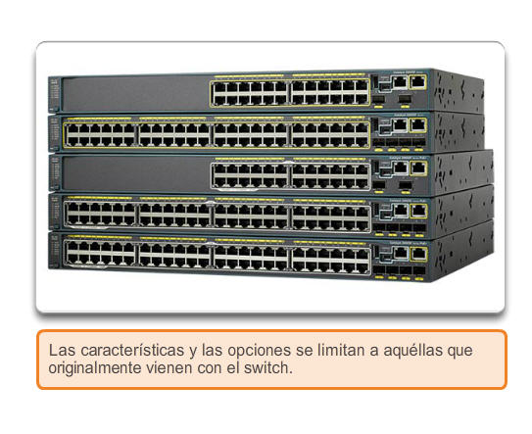
Redes conmutadas Factor de forma
Fijo
Notes:
1.1 Diseño de LAN
1.1.2 Redes conmutadas
1.1.2.2 Factor de forma

Slide 12
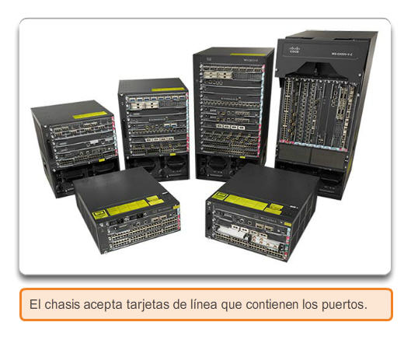
Redes conmutadas Factor de forma
Modulares
Notes:
1.1 Diseño de LAN
1.1.2 Redes conmutadas
1.1.2.2 Factor de forma

Slide 13
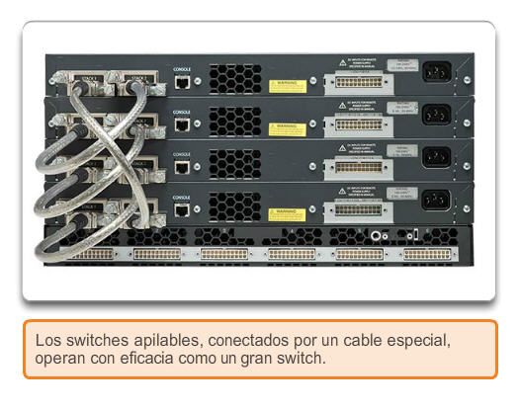
Redes conmutadas Factor de forma
Apilable
Notes:
1.1 Diseño de LAN
1.1.2 Redes conmutadas
1.1.2.2 Factor de forma

Slide 14
Reenvío de tramas Switching como concepto general
Un switch toma una decisión sobre la base del puerto de entrada y de destino.
Los switches LAN mantienen una tabla que usan para determinar cómo reenviar el tráfico a través del switch.
Los switches LAN Cisco reenvían tramas de Ethernet según la dirección MAC de destino de las tramas.
Notes:
1.2 El entorno conmutado
1.2.1 Reenvío de tramas
1.2.1.1 Switching como concepto general en tecnología de redes y telecomunicaciones

Slide 15
Reenvío de tramas Completado dinámico de la tabla de direcciones MAC de un switch
Para transmitir una trama, el switch primero debe descubrir qué dispositivos existen en cada puerto.
Crea una tabla denominada “tabla de direcciones MAC” o “tabla de memoria de contenido direccionable” (CAM).
El dispositivo <-> puerto de asignación se almacena en la tabla CAM.
CAM es un tipo de memoria especial que se usa en las aplicaciones de búsqueda de alta velocidad.
La información en la tabla de direcciones MAC se utiliza para enviar tramas.
Cuando el switch recibe una trama entrante con una dirección MAC que no figura en la tabla CAM, satura todos los puertos con la trama, excepto el puerto por el que se la recibió.
Notes:
1.2 El entorno conmutado
1.2.1 Reenvío de tramas
1.2.1.2 Completado dinámico de la tabla de direcciones MAC de un switch

Slide 16
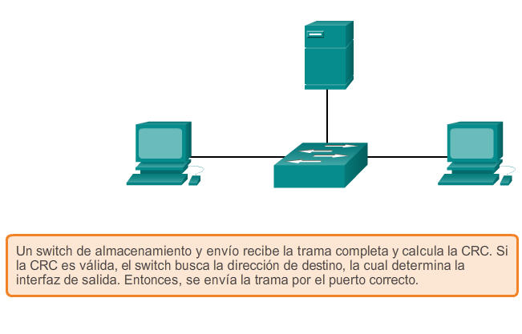
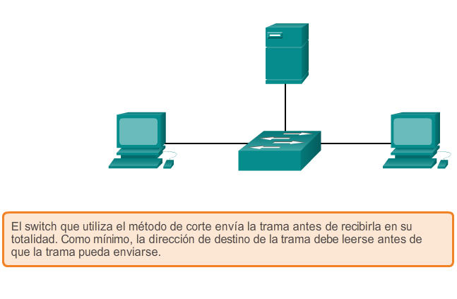
Reenvío de tramas Métodos de reenvío de un switch
Notes:
1.2 El entorno conmutado
1.2.1 Reenvío de tramas
1.2.1.3 Métodos de reenvío de un switch

Slide 17
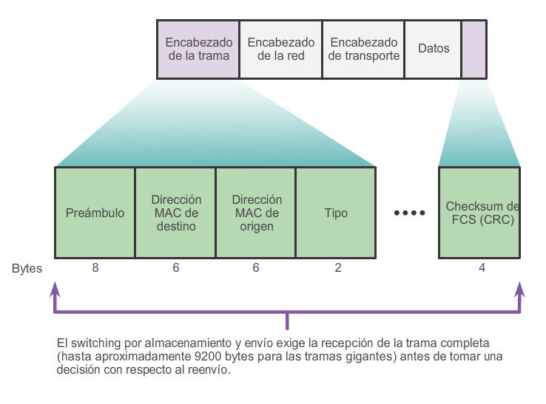
Reenvío de tramas Switching por almacenamiento y envío
El switching por almacenamiento y envío permite que el switch haga lo siguiente:
Verificar si hay errores
(mediante la verificación de FCS)
Realizar el almacenamiento en
búfer automático
Hacer un reenvío más lento
Notes:
1.2 El entorno conmutado
1.2.1 Reenvío de tramas
1.2.1.4 Switching por almacenamiento y envío

Slide 18
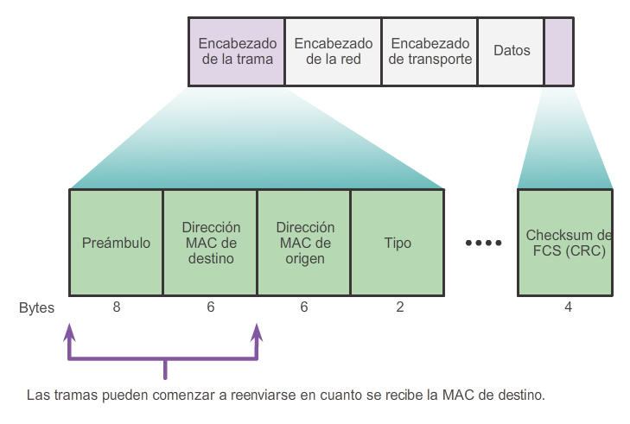
Reenvío de tramas Switching por método de corte
El método de corte permite que el switch comience a reenviar en 10 microsegundos aproximadamente.
No es necesaria la verificación de FCS.
No se produce el almacenamiento en búfer automático.
Notes:
1.2 El entorno conmutado
1.2.1 Reenvío de tramas
1.2.1.5 Switching por método de corte

Slide 19
Dominios de switching Dominios de colisiones
El dominio de colisiones es el segmento donde los dispositivos deben competir para comunicarse.
Todos los puertos de un hub pertenecen al mismo dominio de colisiones.
Cada puerto de switch es un dominio de colisiones en sí mismo.
El switch divide el segmento en dominios de colisiones más pequeños, lo que facilita la competencia del dispositivo.
Notes:
1.2 El entorno conmutado
1.2.2 Dominios de switching
1.2.2.1 Dominios de colisiones

Slide 20
Dominios de switching Dominios de difusión
El dominio de difusión es la distancia de la red a la que se puede escuchar una trama de difusión.
Los switches reenvían tramas de difusión a todos los puertos. Por lo tanto, los switches no dividen los dominios de difusión.
Todos los puertos de un switch (con su configuración predeterminada) pertenecen al mismo dominio de difusión.
Si hay dos o más switches conectados, las difusiones se reenvían a todos los puertos de todos los switches (excepto al puerto que recibió originalmente la difusión).
Notes:
1.2 El entorno conmutado
1.2.2 Dominios de switching
1.2.2.2 Dominios de difusión

Slide 21
Dominios de switching Alivio de la congestión en la red
Los switches ayudan a aliviar la congestión en la red de la siguiente manera:
Facilitan la segmentación de una LAN en dominios de colisiones independientes.
Brindan una comunicación full-duplex entre los dispositivos.
Aprovechan su alta densidad de puertos.
Almacenan en búfer tramas grandes.
Emplean puertos de alta velocidad.
Aprovechan su proceso interno rápido de switching.
Tienen un bajo costo por puerto.
Notes:
1.2 El entorno conmutado
1.2.2 Dominios de switching
1.2.2.4 Alivio de la congestión en la red

Slide 22
Capítulo 1: Resumen
En este capítulo, se mostró que la tendencia en redes es la convergencia mediante un único conjunto de cables y de dispositivos para administrar la transmisión de voz, de video y de datos.
Además, hubo un cambio notable en el modo en el que las empresas realizan sus actividades.
No hay restricciones de oficinas físicas o de limitaciones geográficas. Los recursos ahora deben estar disponibles sin inconvenientes en cualquier momento y lugar.
La arquitectura Cisco Borderless Network permite que distintos elementos, desde switches de acceso hasta puntos de acceso inalámbrico, funcionen conjuntamente y permitan a los usuarios acceder a los recursos en cualquier momento y desde cualquier lugar.
Notes:
Capítulo 1: Resumen

Slide 23
Capítulo 1: Resumen
El modelo tradicional de diseño jerárquico de tres capas divide a la red en las capas de núcleo, de distribución y de acceso, y permite que cada parte de la red esté optimizada para una funcionalidad específica.
Proporciona modularidad, resistencia y flexibilidad, lo cual sienta una base que permite que los diseñadores de red superpongan funciones de seguridad, movilidad y comunicación unificada.
Los switches usan switching por almacenamiento y envío o por método de corte.
Cada puerto de un switch constituye un dominio de colisiones independiente que permite la comunicación full-duplex a velocidades extremadamente altas.
Notes:
Capítulo 1: Resumen

Slide 24
Capítulo 1: Resumen
Los puertos del switch no bloquean las difusiones, y la conexión de switches entre sí puede ampliar el tamaño del dominio de difusión, lo que generalmente provoca un deterioro del rendimiento de la red.
Notes:
Capítulo 1: Resumen

Slide 25


Slide 26
Capítulo 2: Introducción a redes conmutadas
Routing y switching
Notes:
Programa de Cisco Networking Academy
Routing y switching
Capítulo 2: Introducción a redes conmutadas

Slide 27
Capítulo 2
2.0 Introducción
2.1 Configuración básica de un switch
2.2 Seguridad de switches: administración e implementación
Notes:
Capítulo 2

Slide 28
Capítulo 2: Objetivos
Explicar las ventajas y desventajas del routing estático.
Configurar los parámetros iniciales en un switch Cisco.
Configurar los puertos de un switch para cumplir con los requisitos de red.
Configurar la interfaz virtual de administración de un switch.
Describir los ataques de seguridad básicos en un entorno conmutado.
Describir las prácticas recomendadas de seguridad en un entorno conmutado.
Configurar la característica de seguridad de puertos para restringir el acceso a la red.
Notes:
2.

Slide 29
Configuración básica de un switch Secuencia de arranque de un switch
POST
Se ejecuta el software del cargador de arranque.
El cargador de arranque lleva a cabo la inicialización de la CPU de bajo nivel.
El cargador de arranque inicia el sistema de archivos flash.
El cargador de arranque ubica y carga en la memoria una imagen del software del sistema operativo IOS predeterminado y le cede el control del switch al IOS.
Notes:
2.1 Configuración básica de un switch
2.1.1 Configuración de parámetros iniciales de un switch
2.1.1.1 Secuencia de arranque de un switch

Slide 30
Configuración básica de un switch Secuencia de arranque de un switch
Para encontrar una imagen del IOS adecuada, el switch realiza los siguientes pasos:
Intenta arrancar automáticamente con la información de la variable de entorno BOOT.
Si esta variable no está establecida, el switch realiza una búsqueda integral en todo el sistema de archivos flash. Si puede, el switch carga y ejecuta el primer archivo ejecutable.
A continuación, el sistema operativo IOS inicia las interfaces mediante los comandos de IOS de Cisco que se encuentran en el archivo de configuración, la configuración de inicio, almacenado en la memoria NVRAM.
Nota: el comando boot system se puede utilizar para establecer la variable de entorno BOOT.
Notes:
2.1 Configuración básica de un switch
2.1.1 Configuración de parámetros iniciales de un switch
2.1.1.1 Secuencia de arranque de un switch
Nota: la variable de entorno BOOT se establece con el comando boot system del modo de configuración global. Utilice el comando show bootvar para ver la configuración actual del archivo de arranque de IOS.

Slide 31
Configuración básica de un switch Recuperación tras un bloqueo del sistema
El cargador de arranque también se puede utilizar para administrar el switch si el IOS no se puede cargar.
Se puede acceder al cargador de arranque mediante una conexión de consola con los siguientes pasos:
Conecte una computadora al puerto de consola del switch con un cable de consola. Desconecte el cable de alimentación del switch.
Vuelva a conectar el cable de alimentación al switch y mantenga presionado el botón Mode (Modo).
El LED del sistema emite brevemente una luz color ámbar y después verde sólido. Suelte el botón Mode.
Aparece la petición de entrada switch: del cargador de arranque en el software de emulación de terminal en la computadora.
Notes:
2.1 Configuración básica de un switch
2.1.1 Configuración de parámetros iniciales de un switch
2.1.1.2 Recuperación tras un bloqueo del sistema

Slide 32
Configuración básica de un switch Indicadores LED de los switches
Cada puerto en los switches Cisco Catalyst tiene indicadores luminosos LED de estado.
Estos LED reflejan la actividad del puerto de manera predeterminada, pero también pueden proporcionar otra información sobre el switch mediante el botón Mode.
Los siguientes modos están disponibles en los switches Cisco Catalyst 2960:
LED del sistema
LED del sistema de alimentación redundante (RPS)
LED de estado del puerto
LED de modo dúplex del puerto
LED de velocidad del puerto
LED de modo de alimentación por Ethernet
Notes:
2.1 Configuración básica de un switch
2.1.1 Configuración de parámetros iniciales de un switch
2.1.1.3 Indicadores LED de los switches

Slide 33
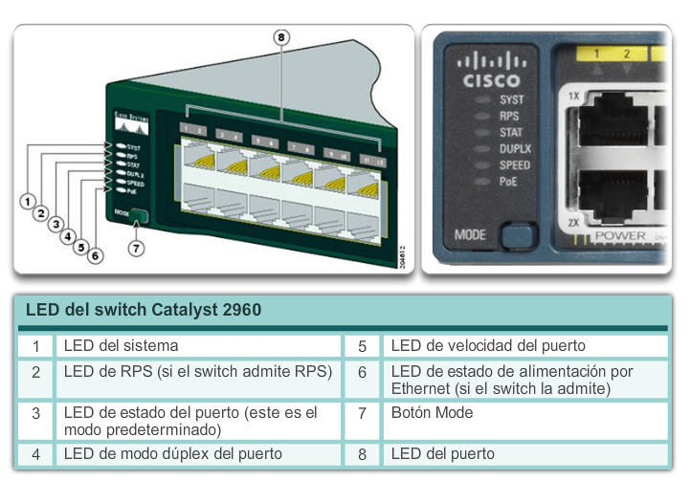
Configuración básica de un switch Indicadores LED de los switches
Modos de los switches Cisco Catalyst 2960
Notes:
2.1 Configuración básica de un switch
2.1.1 Configuración de parámetros iniciales de un switch
2.1.1.3 Indicadores LED de los switches

Slide 34
Configuración básica de un switch Preparación para la administración básica de un switch
Para administrar un switch Cisco de forma remota, se lo debe configurar para que acceda a la red.
Se debe configurar una dirección IP y una máscara de subred.
Si el switch se administra desde una red remota, también se debe configurar un gateway predeterminado.
La información de IP (dirección, máscara de subred, gateway) se debe asignar a una SVI (interfaz virtual de switch) de switch.
Si bien esta configuración de IP permite la administración remota y el acceso remoto al switch, no permite que el switch enrute paquetes de capa 3.
Notes:
2.1 Configuración básica de un switch
2.1.1 Configuración de parámetros iniciales de un switch
2.1.1.4 Preparación para la administración básica de un switch

Slide 35
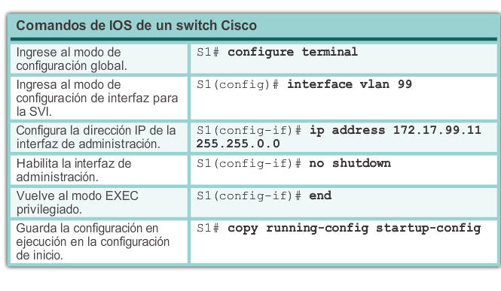
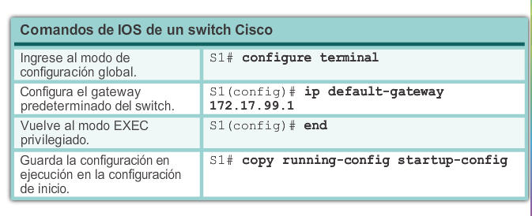
Configuración básica de un switch Preparación para la administración básica de un switch
Notes:
2.1 Configuración básica de un switch
2.1.1 Configuración de parámetros iniciales de un switch
2.1.1.4 Preparación para la administración básica de un switch

Slide 36
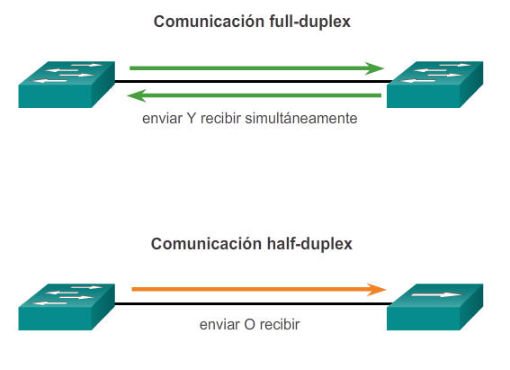
Configuración de puertos de un switch Comunicación dúplex
Notes:
2.1 Configuración básica de un switch
2.1.2 Configuración de puertos de un switch
2.1.2.1 Comunicación dúplex

Slide 37
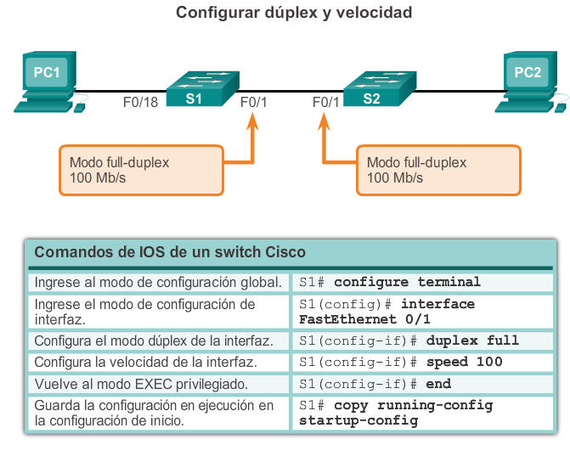
Configuración de puertos de un switch Configuración de puertos de switch en la capa física
Notes:
2.1 Configuración básica de un switch
2.1.2 Configuración de puertos de un switch
2.1.2.2 Configuración de puertos de switch en la capa física

Slide 38
Configuración de puertos de un switch Característica automática de MDIX
Antes se requerían determinados tipos de cable (cruzado o directo) para conectar dispositivos.
La característica automática de conexión cruzada de interfaz dependiente del medio (auto-MDIX) elimina este problema.
Al habilitar la característica auto-MDIX, la interfaz detecta y configura automáticamente las conexiones conforme a esto.
Cuando se usa auto-MDIX en una interfaz, la velocidad y el modo dúplex de la interfaz se deben establecer en auto.
Notes:
2.1 Configuración básica de un switch
2.1.2 Configuración de puertos de un switch
2.1.2.3 Característica automática de MDIX

Slide 39
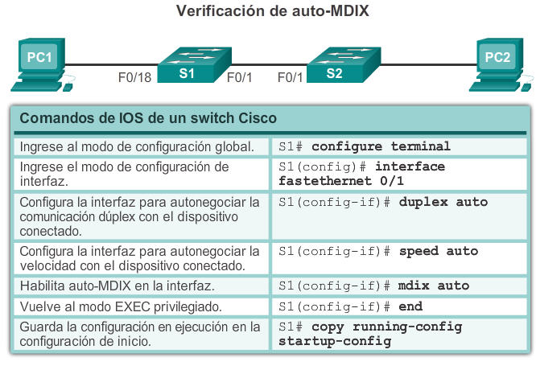
Configuración de puertos de un switch Característica automática de MDIX
Notes:
2.1 Configuración básica de un switch
2.1.2 Configuración de puertos de un switch
2.1.2.3 Característica automática de MDIX

Slide 40
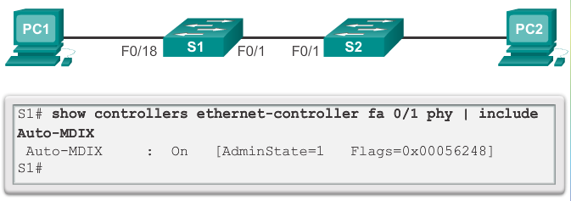
Configuración de puertos de un switch Característica automática de MDIX
Notes:
2.1 Configuración básica de un switch
2.1.2 Configuración de puertos de un switch
2.1.2.3 Característica automática de MDIX

Slide 41
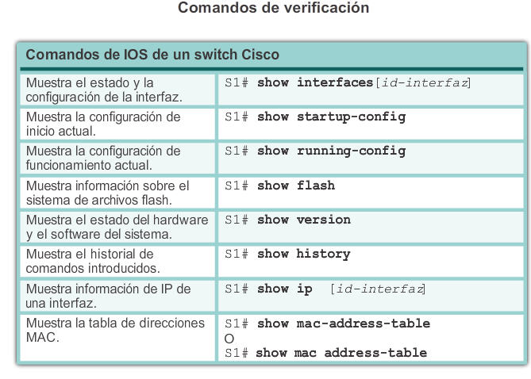
Configuración de puertos de un switch Verificación de la configuración de puertos de un switch
Notes:
2.1 Configuración básica de un switch
2.1.2 Configuración de puertos de un switch
2.1.2.4 Verificación de la configuración de puertos de un switch

Slide 42
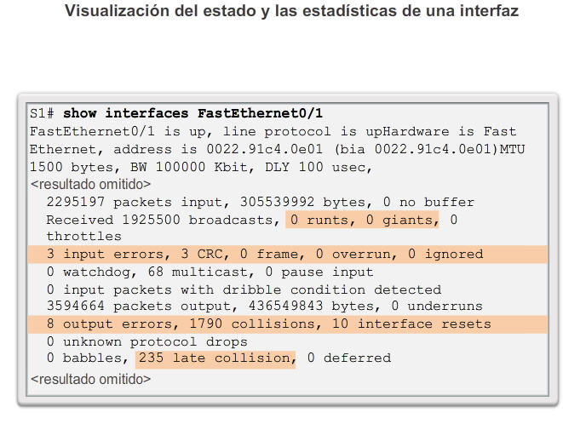
Configuración de puertos de un switch Problemas de la capa de acceso a la red
Notes:
2.1 Configuración básica de un switch
2.1.2 Configuración de puertos de un switch
2.1.2.5 Problemas de la capa de acceso a la red

Slide 43
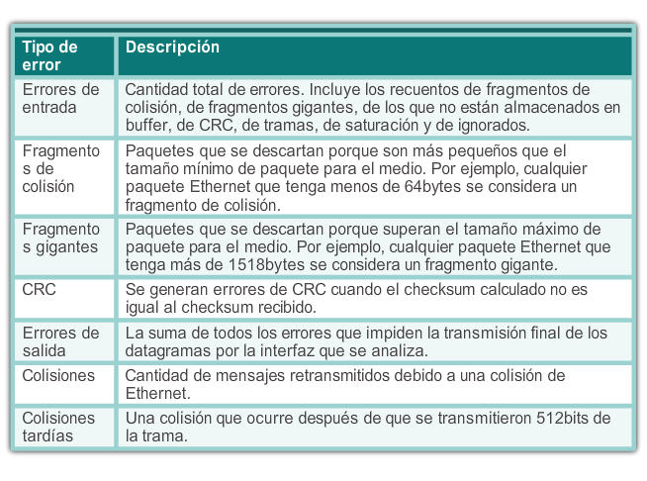
Configuración de puertos de un switch Problemas de la capa de acceso a la red
Notes:
2.1 Configuración básica de un switch
2.1.2 Configuración de puertos de un switch
2.1.2.5 Problemas de la capa de acceso a la red

Slide 44
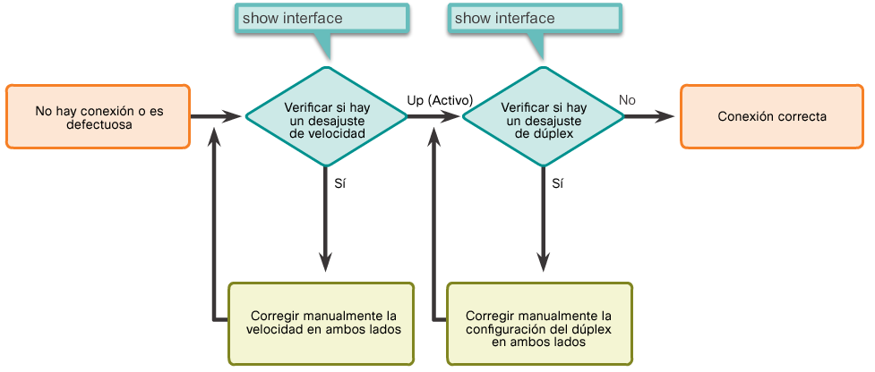
Configuración de puertos de un switch Problemas de la capa de acceso a la red
Resolución de problemas de los medios del switch (conexión)
Notes:
2.1 Configuración básica de un switch
2.1.2 Configuración de puertos de un switch
2.1.2.6 Resolución de problemas de la capa de acceso a la red

Slide 45
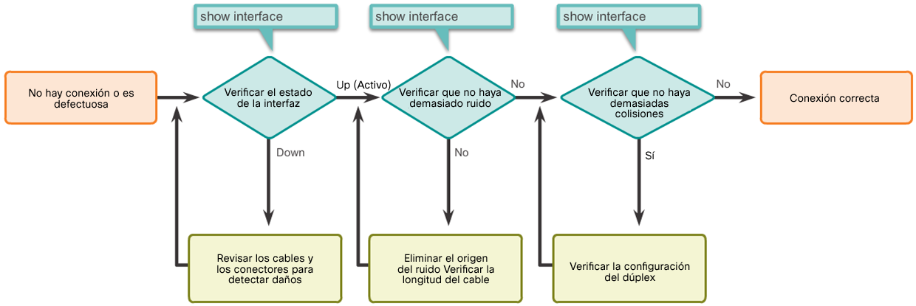
Configuración de puertos de un switch Problemas de la capa de acceso a la red
Resolución de problemas relacionados con la interfaz
Notes:
2.1 Configuración básica de un switch
2.1.2 Configuración de puertos de un switch
2.1.2.6 Resolución de problemas de la capa de acceso a la red

Slide 46
Acceso remoto seguro Funcionamiento de SSH
Shell seguro (SSH) es un protocolo que proporciona una conexión segura (cifrada) a un dispositivo remoto basada en la línea de comandos.
Por lo general, SSH se utiliza en sistemas basados en UNIX.
IOS de Cisco también admite SSH.
Para habilitar SSH en los switches Catalyst 2960, se requiere una versión del software IOS que incluya características y capacidades criptográficas (cifradas).
SSH reemplaza a Telnet para las conexiones de administración, debido a sus sólidas características de cifrado.
SSH utiliza el puerto TCP 22 de manera predeterminada. Telnet utiliza el puerto TCP 23.
Notes:
2.2 Seguridad de switches: administración e implementación
2.2.1 Acceso remoto seguro
2.2.1.1 Funcionamiento de SSH

Slide 47
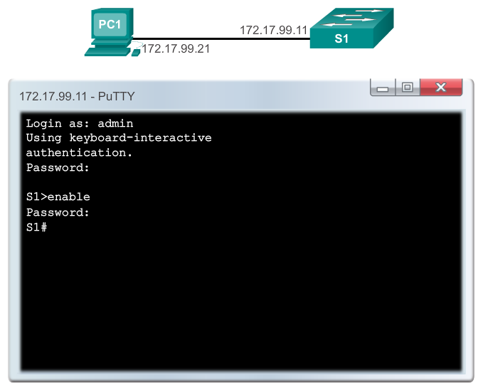
Acceso remoto seguro Funcionamiento de SSH
Notes:
2.2 Seguridad de switches: administración e implementación
2.2.1 Acceso remoto seguro
2.2.1.1 Funcionamiento de SSH

Slide 48
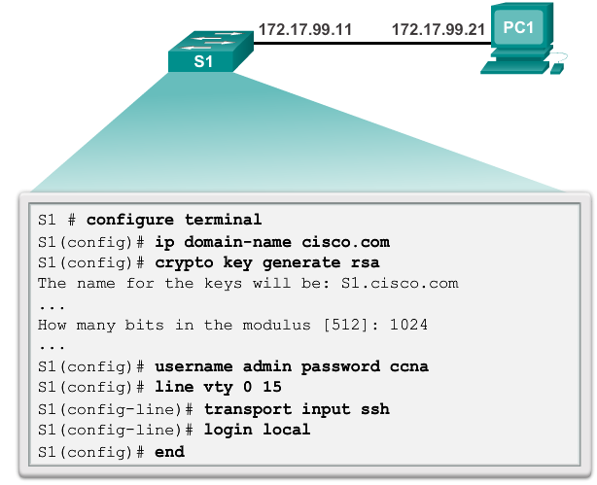
Acceso remoto seguro Configuración de SSH
Notes:
2.2 Seguridad de switches: administración e implementación
2.2.1 Acceso remoto seguro
2.2.1.2 Configuración de SSH

Slide 49
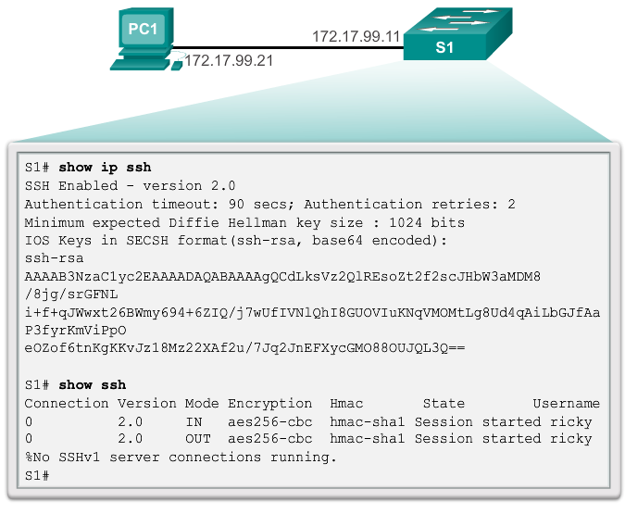
Acceso remoto seguro Verificación de SSH
Notes:
2.2 Seguridad de switches: administración e implementación
2.2.1 Acceso remoto seguro
2.2.1.2 Verificación de SSH

Slide 50
Cuestiones de seguridad en redes LAN Saturación de direcciones MAC
Los switches completan automáticamente las tablas CAM mediante la observación del tráfico que ingresa por los puertos.
Los switches reenvían el tráfico por todos los puertos si este no puede encontrar el destino MAC en la tabla CAM.
En ese caso, el switch actúa como hub. Todos los dispositivos conectados al switch pueden ver el tráfico de unidifusión.
Un atacante podría aprovechar este comportamiento para acceder al tráfico que normalmente controla el switch mediante una computadora para ejecutar una herramienta de saturación de direcciones MAC.
Notes:
2.2 Seguridad de switches: administración e implementación
2.2.2 Cuestiones de seguridad en redes LAN
2.2.2.1 Ataques de seguridad frecuentes: saturación de direcciones MAC

Slide 51
Cuestiones de seguridad en redes LAN Saturación de direcciones MAC
Esta herramienta es un programa creado para generar y enviar tramas con direcciones MAC de origen falsas al puerto del switch.
A medida que las tramas llegan al switch, este agrega la dirección MAC falsa a la tabla CAM y registra el puerto por el que llegan las tramas.
Por último, la tabla CAM se completa con direcciones MAC falsas.
La tabla CAM ya no tiene lugar para los dispositivos legítimos presentes en la red, y, por lo tanto, estos nunca encontrarán sus direcciones MAC en dicha tabla.
Ahora todas las tramas se reenvían a todos los puertos, lo que permite que el atacante tenga acceso al tráfico a otros hosts.
Notes:
2.2 Seguridad de switches: administración e implementación
2.2.2 Cuestiones de seguridad en redes LAN
2.2.2.1 Ataques de seguridad frecuentes: saturación de direcciones MAC

Slide 52
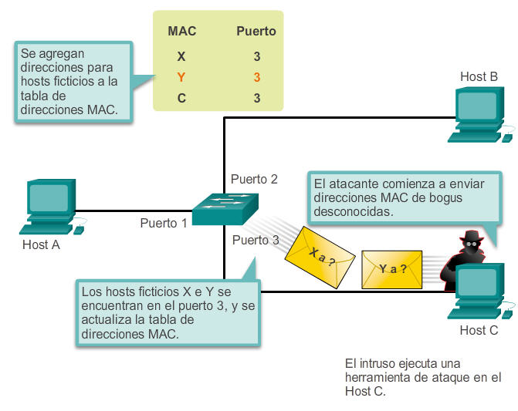
Cuestiones de seguridad en redes LAN Saturación de direcciones MAC
El atacante satura la tabla CAM con entradas falsas.
Notes:
2.2 Seguridad de switches: administración e implementación
2.2.2 Cuestiones de seguridad en redes LAN
2.2.2.1 Ataques de seguridad frecuentes: saturación de direcciones MAC

Slide 53
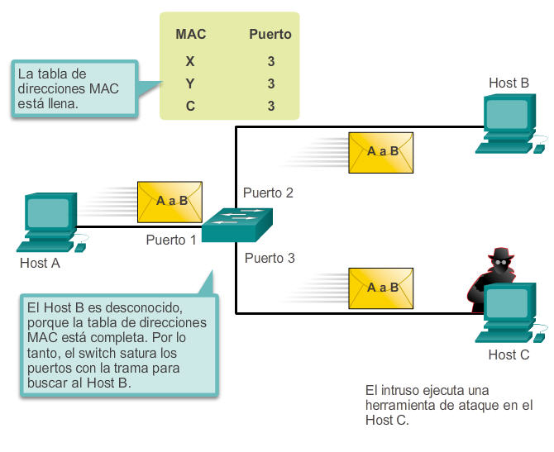
Cuestiones de seguridad en redes LAN Saturación de direcciones MAC
Ahora el switch funciona como un hub.
Notes:
2.2 Seguridad de switches: administración e implementación
2.2.2 Cuestiones de seguridad en redes LAN
2.2.2.1 Ataques de seguridad frecuentes: saturación de direcciones MAC

Slide 54
Cuestiones de seguridad en redes LAN Suplantación de identidad de DHCP
DHCP es un protocolo de red que se utiliza para asignar la información IP automáticamente.
Los dos tipos de ataques de DHCP que existen son los siguientes:
Suplantación de identidad de DHCP
Agotamiento de direcciones DHCP
En los ataques de suplantación de identidad de DHCP, se coloca un servidor de DHCP falso en la red para emitir direcciones de DHCP para los clientes.
El agotamiento de direcciones DHCP se utiliza generalmente antes del ataque de suplantación de identidad de DHCP para denegar el servicio al servidor de DHCP legítimo.
Notes:
2.2 Seguridad de switches: administración e implementación
2.2.2 Cuestiones de seguridad en redes LAN
2.2.2.2 Ataques de seguridad frecuentes: suplantación de identidad de DHCP

Slide 55
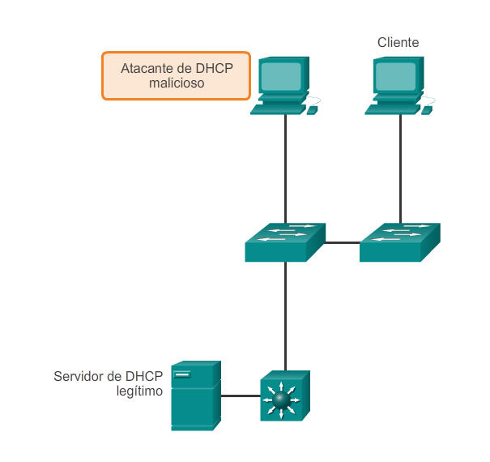
Cuestiones de seguridad en redes LAN Suplantación de identidad de DHCP
Ataque de suplantación de identidad de DHCP
Notes:
2.2 Seguridad de switches: administración e implementación
2.2.2 Cuestiones de seguridad en redes LAN
2.2.2.2 Ataques de seguridad frecuentes: suplantación de identidad de DHCP

Slide 56
Cuestiones de seguridad en redes LAN Aprovechamiento de CDP
CDP es un protocolo exclusivo de Cisco de capa 2 que se utiliza para detectar otros dispositivos de Cisco conectados directamente.
Está diseñado para permitir que los dispositivos configuren las conexiones automáticamente.
Si un atacante escuchara los mensajes CDP, podría obtener información importante, como el modelo del dispositivo o la versión del software en ejecución.
Cisco recomienda deshabilitar CDP cuando no se utiliza.
Notes:
2.2 Seguridad de switches: administración e implementación
2.2.2 Cuestiones de seguridad en redes LAN
2.2.2.3 Ataques de seguridad frecuentes: aprovechamiento de CDP

Slide 57
Cuestiones de seguridad en redes LAN Aprovechamiento de Telnet
Como se mencionó anteriormente, el protocolo Telnet no es seguro, y se debe reemplazar por SSH.
Sin embargo, un atacante pueda utilizar Telnet como parte de otros ataques.
Dos de estos ataques son los ataques de contraseña de fuerza bruta y el ataque DoS por Telnet.
Cuando no se pueden capturar las contraseñas, los atacantes prueban con tantas combinaciones de caracteres como sea posible. Este intento de adivinar la contraseña se conoce como “ataque de contraseña de fuerza bruta”.
Telnet se puede utilizar para probar la contraseña adivinada en el sistema.
Notes:
2.2 Seguridad de switches: administración e implementación
2.2.2 Cuestiones de seguridad en redes LAN
2.2.2.4 Ataques de seguridad frecuentes: aprovechamiento de Telnet

Slide 58
Cuestiones de seguridad en redes LAN Aprovechamiento de Telnet
En un ataque DoS por Telnet, el atacante explota un defecto del software del servidor Telnet que se ejecuta en el switch, el cual hace que el servicio de Telnet no esté disponible.
Este tipo de ataque impide que un administrador acceda en forma remota a las funciones de administración del switch.
Esto se puede combinar con otros ataques directos a la red como parte de un esfuerzo coordinado para impedir que el administrador de red acceda a dispositivos clave durante la infracción.
En general, las vulnerabilidades en el servicio de Telnet que permiten que ocurran los ataques de DoS se enfrentan mediante parches de seguridad incluidos en las revisiones más recientes de IOS de Cisco.
Notes:
2.2 Seguridad de switches: administración e implementación
2.2.2 Cuestiones de seguridad en redes LAN
2.2.2.4 Ataques de seguridad frecuentes: aprovechamiento de Telnet

Slide 59
Prácticas recomendadas de seguridad 10 prácticas recomendadas
Desarrolle una política de seguridad escrita para la organización.
Desactive los servicios y puertos que no se utilicen.
Utilice contraseñas seguras y cámbielas con frecuencia.
Controle el acceso físico a los dispositivos.
Utilice HTTPS en lugar de HTTP.
Realice copias de seguridad regularmente.
Capacite a los empleados sobre los ataques de ingeniería social.
Cifre y proteja con contraseñas los datos confidenciales.
Implemente firewalls.
Mantenga el software actualizado.
Notes:
2.2 Seguridad de switches: administración e implementación
2.2.3 Prácticas recomendadas de seguridad
2.2.3.1 10 prácticas recomendadas

Slide 60
Prácticas recomendadas de seguridad Herramientas de seguridad de red: opciones
Las herramientas de seguridad de red son muy importantes para los administradores de red.
Estas herramientas permiten que el administrador pruebe la resistencia de las medidas de seguridad implementadas.
Un administrador puede iniciar un ataque contra la red y analizar los resultados.
Estas herramientas también sirven para determinar cómo ajustar las políticas de seguridad, a fin de mitigar esos tipos de ataques.
Las auditorías de seguridad y las pruebas de penetración son dos funciones básicas de las herramientas de seguridad de red.
Notes:
2.2 Seguridad de switches: administración e implementación
2.2.3 Prácticas recomendadas de seguridad
2.2.3.2 Herramientas de seguridad de red: opciones

Slide 61
Prácticas recomendadas de seguridad Herramientas de seguridad de red: auditorías
Las herramientas de seguridad de red se pueden utilizar para auditar la red.
Al controlar la red, el administrador puede evaluar qué tipo de información puede reunir un atacante.
Por ejemplo, si se ataca y satura la tabla CAM de un switch, el administrador puede descubrir qué puertos del switch son vulnerables a la saturación de direcciones MAC y corregir el problema.
Las herramientas de seguridad de red también se pueden utilizar como herramientas de prueba de penetración.
Notes:
2.2 Seguridad de switches: administración e implementación
2.2.3 Prácticas recomendadas de seguridad
2.2.3.3 Herramientas de seguridad de red: auditorías

Slide 62
Prácticas recomendadas de seguridad Herramientas de seguridad de red: auditorías
La prueba de penetración es un ataque simulado.
Ayuda a determinar qué tan vulnerable sería la red en un ataque real.
Se pueden identificar las debilidades en la configuración de los dispositivos de red según los resultados de esta prueba.
Se pueden realizar cambios para que los dispositivos sean más resistentes a los ataques.
Dichas pruebas pueden dañar la red, y se deben realizar en condiciones muy controladas.
Lo ideal es una red sin conexión que imite la red de producción real y funcione como banco de pruebas.
Notes:
2.2 Seguridad de switches: administración e implementación
2.2.3 Prácticas recomendadas de seguridad
2.2.3.3 Herramientas de seguridad de red: auditorías

Slide 63
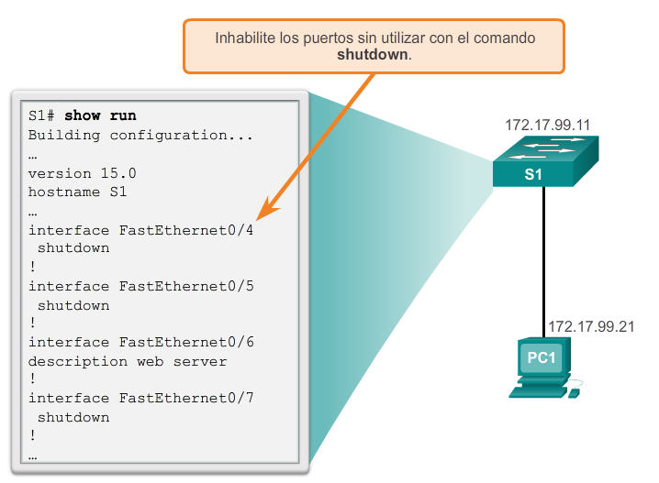
Seguridad de puertos de switch Seguridad de puertos sin utilizar
La acción de deshabilitar puertos sin utilizar es una pauta de seguridad simple pero eficaz.
Notes:
2.2 Seguridad de switches: administración e implementación
2.2.4 Seguridad de puertos de switch
2.2.4.1 Seguridad de puertos sin utilizar

Slide 64
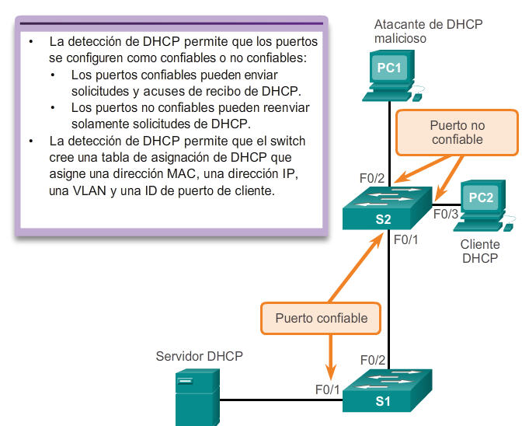
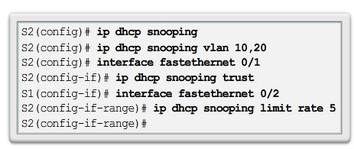
Seguridad de puertos de switch Detección de DHCP
La detección de DHCP permite determinar cuáles son los puertos de switch que pueden responder a solicitudes de DHCP.
Notes:
2.2 Seguridad de switches: administración e implementación
2.2.4 Seguridad de puertos de switch
2.2.4.2 Detección de DHCP

Slide 65
Seguridad de puertos de switch Seguridad de puertos: funcionamiento
La seguridad de puertos limita la cantidad de direcciones MAC válidas permitidas en un puerto.
Se permite el acceso a las direcciones MAC de los dispositivos legítimos, mientras que otras direcciones MAC se rechazan.
Cualquier intento adicional de conexión por parte de direcciones MAC desconocidas generará una violación de seguridad.
Las direcciones MAC seguras se pueden configurar de varias maneras:
Direcciones MAC seguras estáticas
Direcciones MAC seguras dinámicas
Direcciones MAC seguras persistentes
Notes:
2.2 Seguridad de switches: administración e implementación
2.2.4 Seguridad de puertos de switch
2.2.4.3 Seguridad de puertos: funcionamiento

Slide 66
Seguridad de puertos de switch Seguridad de puertos: modos de violación de seguridad
IOS considera que se produce una violación de seguridad cuando se da cualquiera de estas situaciones:
Se agregó la cantidad máxima de direcciones MAC seguras a la tabla CAM para esa interfaz, y una estación cuya dirección MAC no figura en la tabla de direcciones intenta acceder a la interfaz.
Una dirección aprendida o configurada en una interfaz segura puede verse en otra interfaz segura de la misma VLAN.
Cuando se detecta una violación, hay tres acciones posibles que se pueden realizar:
Protect
Restrict
Shutdown
Notes:
2.2 Seguridad de switches: administración e implementación
2.2.4 Seguridad de puertos de switch
2.2.4.4 Seguridad de puertos: modos de violación de seguridad

Slide 67
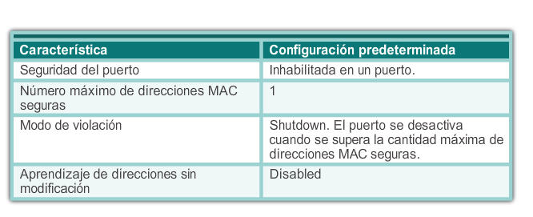
Seguridad de puertos de switch Seguridad de puertos: configuración
Configuración predeterminada de la seguridad de puertos dinámicos
Notes:
2.2 Seguridad de switches: administración e implementación
2.2.4 Seguridad de puertos de switch
2.2.4.5 Seguridad de puertos: configuración

Slide 68
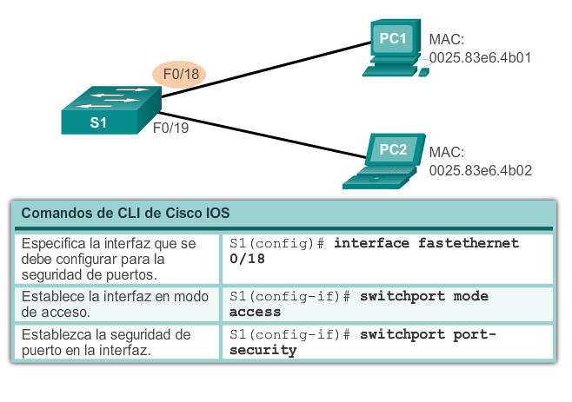
Seguridad de puertos de switch Seguridad de puertos: configuración
Configuración de la seguridad de puertos dinámicos
Notes:
2.2 Seguridad de switches: administración e implementación
2.2.4 Seguridad de puertos de switch
2.2.4.5 Seguridad de puertos: configuración

Slide 69
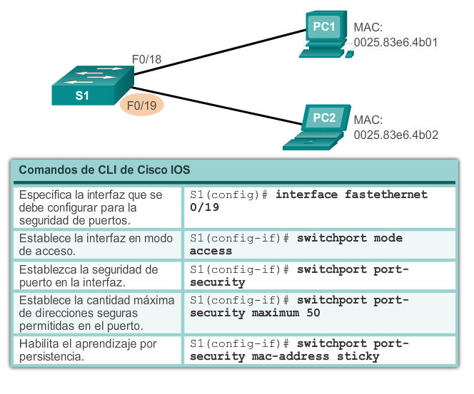
Seguridad de puertos de switch Seguridad de puertos: configuración
Configuración de la seguridad de puertos persistentes
Notes:
2.2 Seguridad de switches: administración e implementación
2.2.4 Seguridad de puertos de switch
2.2.4.5 Seguridad de puertos: configuración

Slide 70
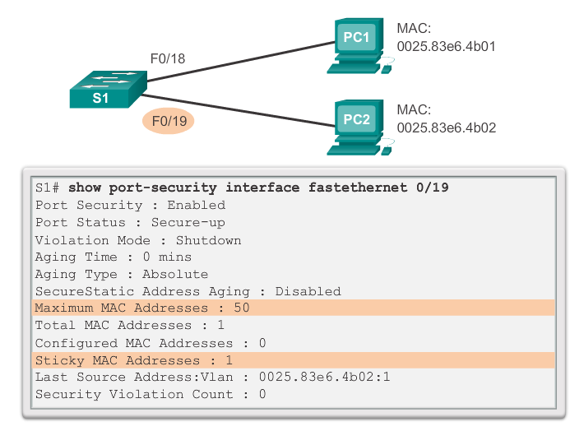
Seguridad de puertos de switch Seguridad de puertos: verificación
Verificación de la seguridad de puertos persistentes
Notes:
2.2 Seguridad de switches: administración e implementación
2.2.4 Seguridad de puertos de switch
2.2.4.6 Seguridad de puertos: verificación

Slide 71
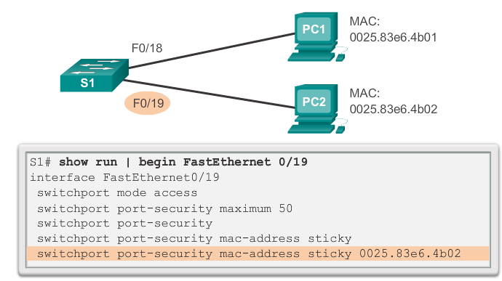
Seguridad de puertos de switch Seguridad de puertos: verificación
Verificación de la seguridad de puertos persistentes: configuración en ejecución
Notes:
2.2 Seguridad de switches: administración e implementación
2.2.4 Seguridad de puertos de switch
2.2.4.6 Seguridad de puertos: verificación

Slide 72
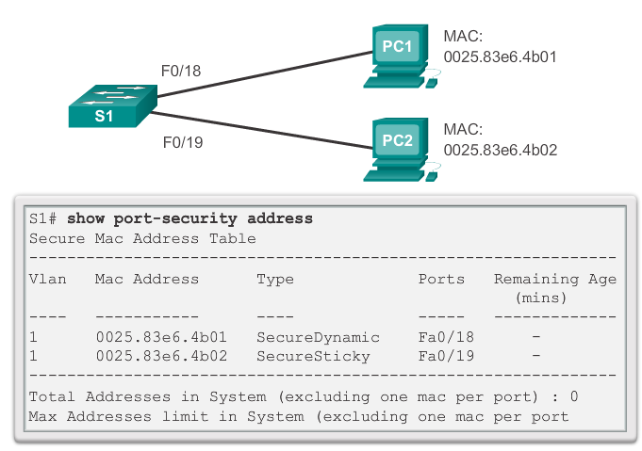
Seguridad de puertos de switch Seguridad de puertos: verificación
Verificación de la seguridad de puertos: direcciones MAC seguras
Notes:
2.2 Seguridad de switches: administración e implementación
2.2.4 Seguridad de puertos de switch
2.2.4.6 Seguridad de puertos: verificación

Slide 73
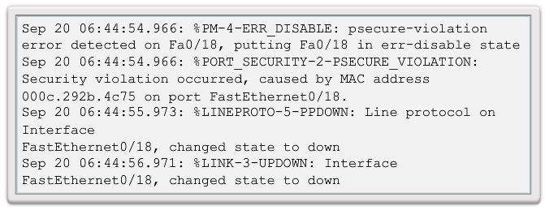
Seguridad de puertos de switch Puertos en estado de inhabilitación por errores
Una violación de seguridad de puertos puede dejar al switch en estado de inhabilitación por errores.
Un puerto en estado de inhabilitación por errores queda desactivado completamente.
El switch comunicará estos eventos por medio de mensajes de consola.
Notes:
2.2 Seguridad de switches: administración e implementación
2.2.4 Seguridad de puertos de switch
2.2.4.7 Puertos en estado de inhabilitación por errores

Slide 74
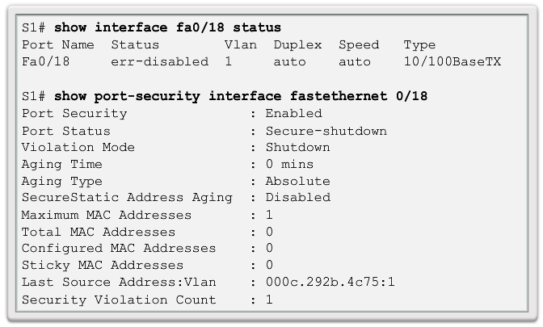
Seguridad de puertos de switch Puertos en estado de inhabilitación por errores
El comando show interface también indica si hay un puerto de switch en estado de inhabilitación por errores.
Notes:
2.2 Seguridad de switches: administración e implementación
2.2.4 Seguridad de puertos de switch
2.2.4.7 Puertos en estado de inhabilitación por errores

Slide 75
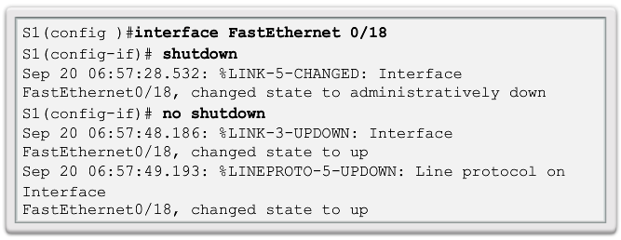
Seguridad de puertos de switch Puertos en estado de inhabilitación por errores
Se debe emitir un comando de interfaz shutdown/no shutdown para volver a habilitar el puerto.
Notes:
2.2 Seguridad de switches: administración e implementación
2.2.4 Seguridad de puertos de switch
2.2.4.7 Puertos en estado de inhabilitación por errores

Slide 76
Seguridad de puertos de switch Protocolo de tiempo de red (NTP)
NTP es un protocolo que se utiliza para sincronizar los relojes de las redes de datos de los sistemas de computación.
NTP puede obtener la hora correcta de un origen de hora interno o externo
Los orígenes de hora pueden ser los siguientes:
Reloj maestro local
Reloj maestro en Internet
GPS o reloj atómico
Los dispositivos de red se pueden configurar como servidor NTP o cliente NTP.
Consulte las notas de la diapositiva para obtener más información sobre NTP.
Notes:
2.2 Seguridad de switches: administración e implementación
2.2.4 Seguridad de puertos de switch
2.2.4.8 Protocolo de tiempo de red (NTP)
Para obtener más información, visite:
http://tools.ietf.org/html/rfc5905
http://en.wikipedia.org/wiki/Network_Time_Protocol

Slide 77
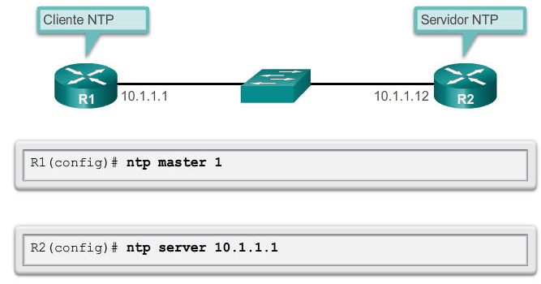
Seguridad de puertos de switch Protocolo de tiempo de red (NTP)
Configuración de NTP
Notes:
2.2 Seguridad de switches: administración e implementación
2.2.4 Seguridad de puertos de switch
2.2.4.8 Protocolo de tiempo de red (NTP)
Para obtener más información, visite:
http://tools.ietf.org/html/rfc5905
http://en.wikipedia.org/wiki/Network_Time_Protocol

Slide 78
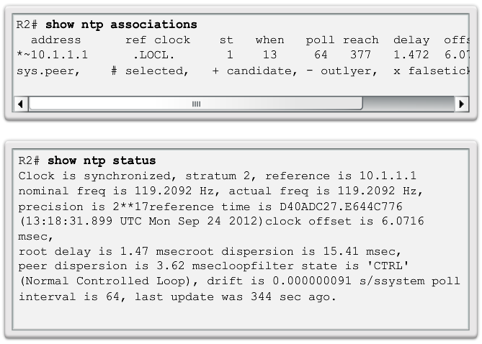
Seguridad de puertos de switch Protocolo de tiempo de red (NTP)
Verificación de NTP
Notes:
2.2 Seguridad de switches: administración e implementación
2.2.4 Seguridad de puertos de switch
2.2.4.8 Protocolo de tiempo de red (NTP)
Para obtener más información, visite:
http://tools.ietf.org/html/rfc5905
http://en.wikipedia.org/wiki/Network_Time_Protocol

Slide 79
Capítulo 2: Resumen
En este capítulo, se abarcaron los siguientes temas:
Secuencia de arranque de los switches LAN Cisco
Tipos de LED de los switches LAN Cisco
Cómo acceder a un switch LAN Cisco y administrarlo de forma remota a través de una conexión segura
Modos dúplex de los puertos de switch LAN Cisco
Seguridad de puertos de switch LAN Cisco, modos de violación y acciones
Prácticas recomendadas para las redes conmutadas
Notes:
Capítulo 2: Resumen

